Slide 1









صباح الخير
التاريخ
اليوم

Slide 2





مراجعة الدرس السابق
أكبر من العدد بمقدار خمسة يساوي 12
ناتج
-8 + ( -3 )
عدد زاد
بمقدار عشرة
3
2
1

Slide 3
معادلات الجمع والطرح
فكرة الدرس
الاستراتيجيات
التصفح
القراءة المبصرة
الأنشطة المتدرجة
التعاوني - الفردي
الدقيقة الواحدة
استراتيجية التصفح
أحل معادلات الجمع والطرح

Slide 4

ما الفرق بين المعادلتين
عصف ذهني
معادلة طرح
معادلة جمع
س - 3 = 6
س + 3 = 6

Slide 5



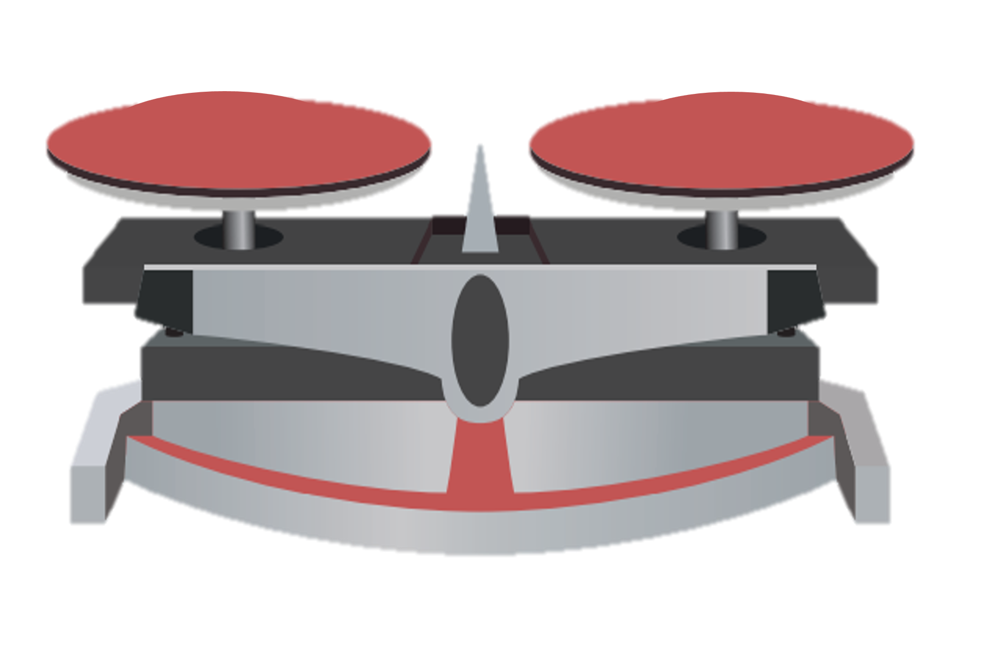

معادلات الجمع والطرح
أسئلة البناء
إذا أضفنا ٣ مكعبات إلى الطرف الأيسر، فكيف يمكن موازنة الطرف الآخر؟

Slide 6



معادلات الجمع والطرح
أسئلة البناء
إذا حذفنا مكعب من الطرف الأيمن ،
فكيف يمكن موازنة الطرف الآخر؟

Slide 7
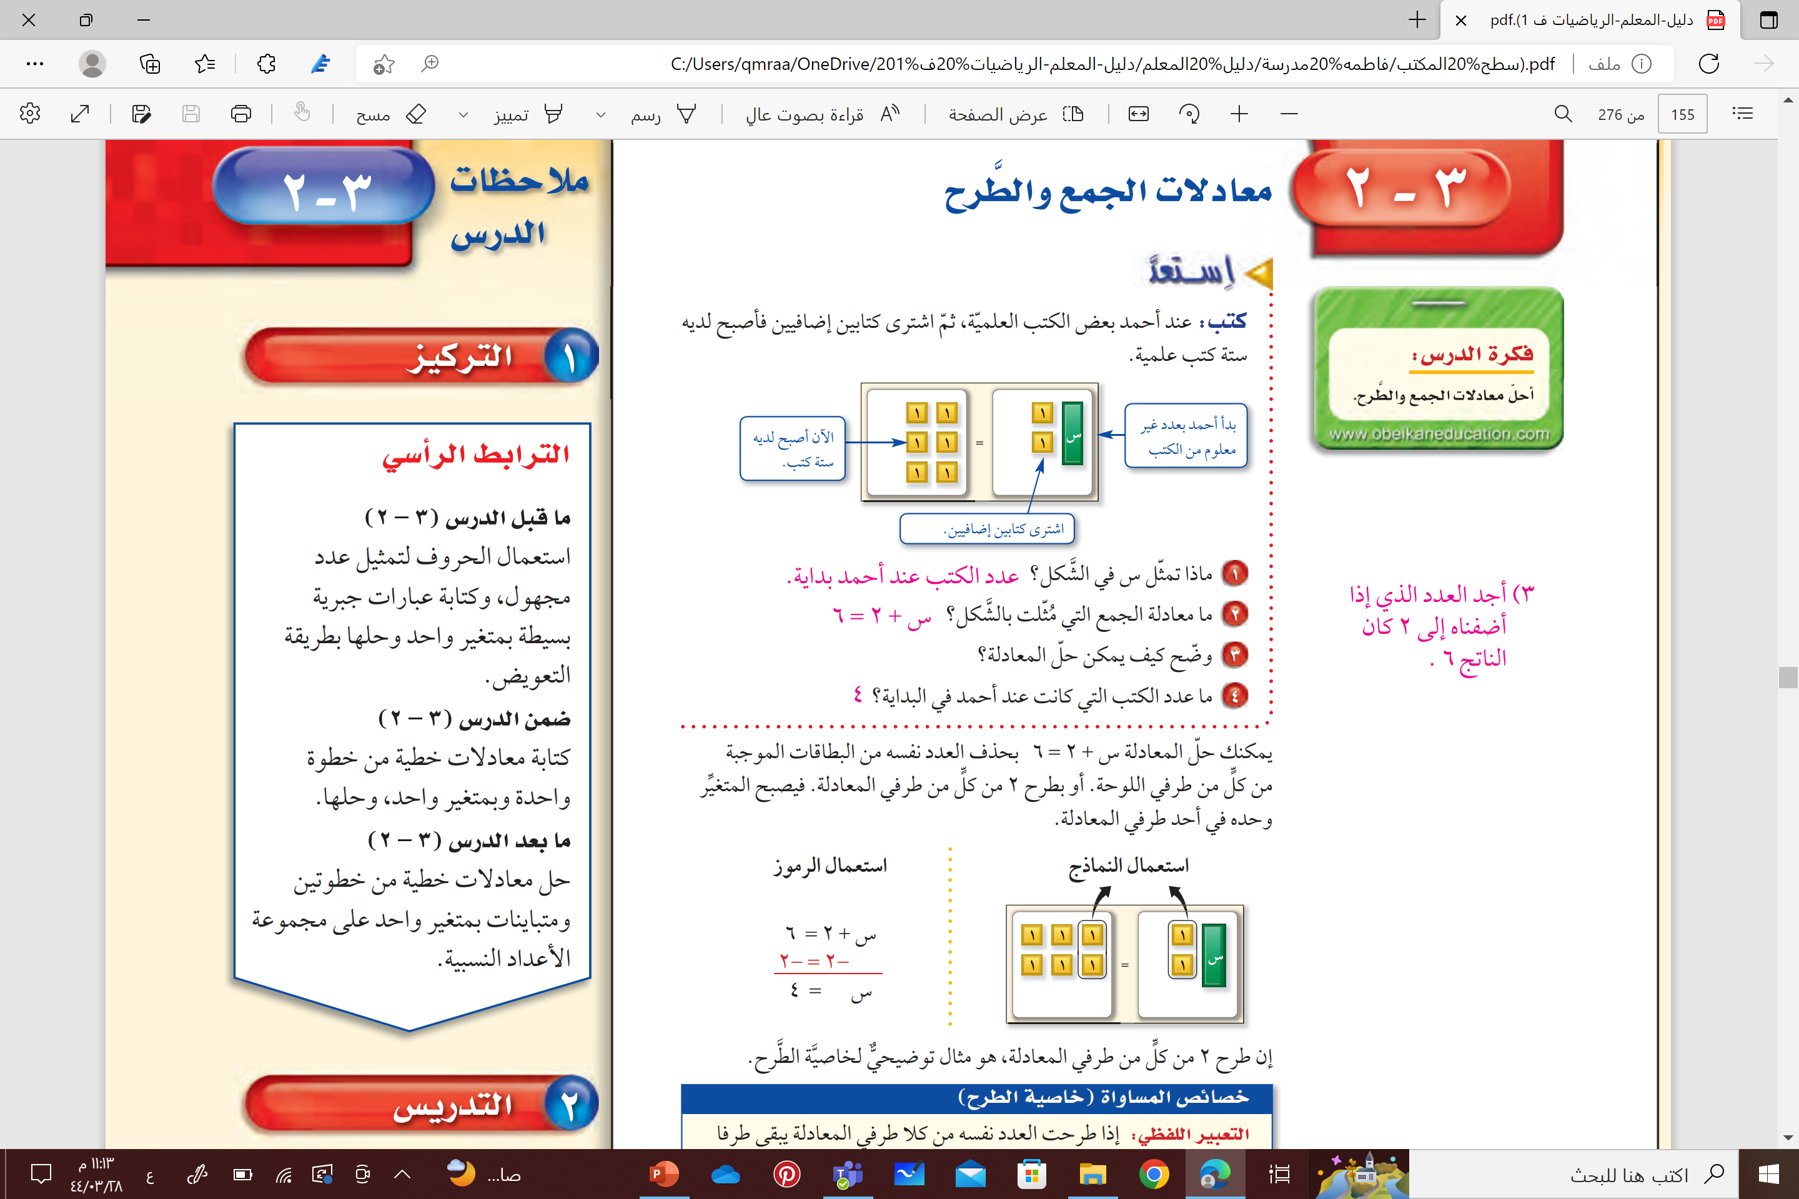


استعد
أجد العدد الذي إذا أضفناه إلى ٢ كان الناتج ٦

Slide 8
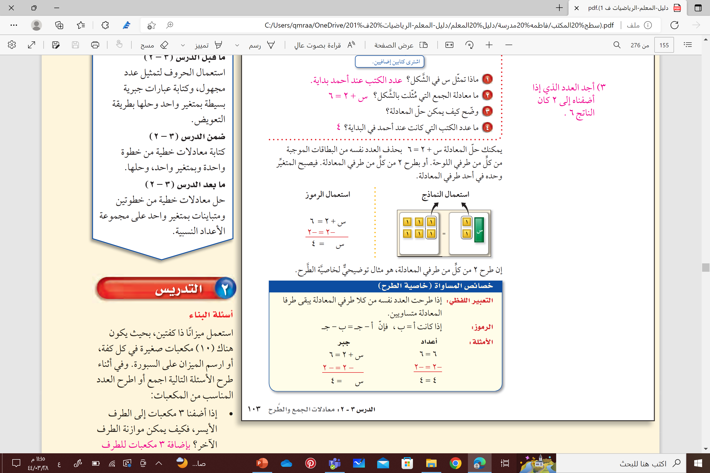




تذكّر

Slide 9



استكشاف
حل المعادلات
9
=
+ 4
س
+ 4

Slide 10
استكشاف
حل المعادلات
المعكوس
- 4
+ 4
=
س
9
+ 4

Slide 11
استكشاف
حل المعادلات
- 4
=
س
5
9

Slide 12


مثال
حل المعادلة س + 9 = 8 ثم تحقق من صحة حلك
حل معادلات
الجمع
1

Slide 13

تحقق من فهمك
الدقيقة الواحدة
حل معادلات
الجمع
حل المعادلة ص + 6 = 9 ،ثم تحقق من صحة حلك
أ

Slide 14
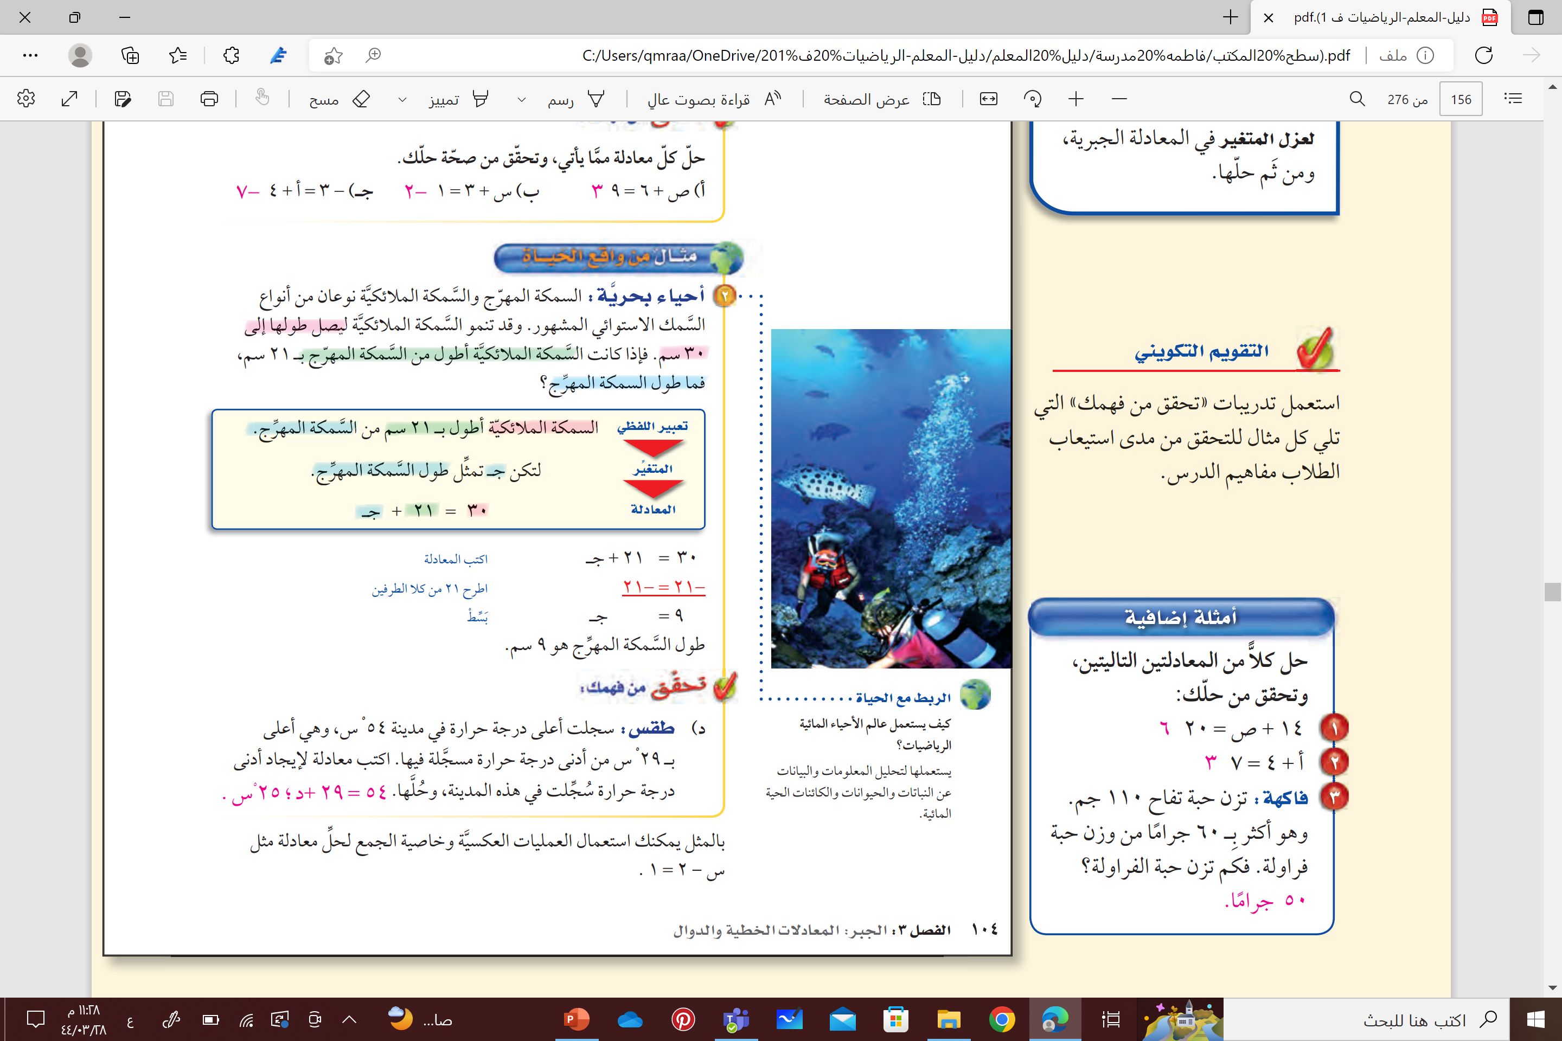
مثال من واقع الحياة
2
القراءة
المبصرة

Slide 15

تحقق من فهمك
فردي

Slide 16
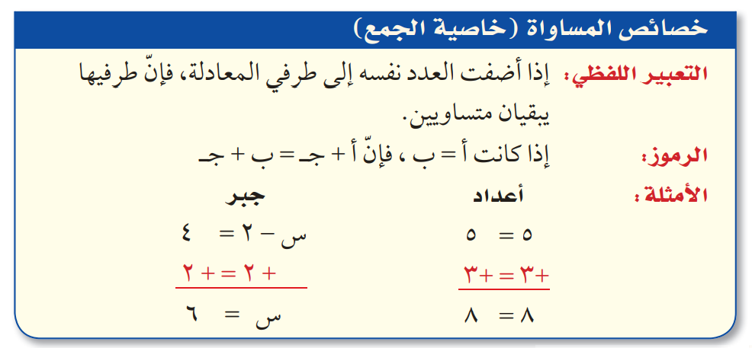
تذكّر

Slide 17
مثال
حل المعادلة س -2 = 1 ثم تحقق من صحة حلك
3
حل معادلات
الجمع

Slide 18
تحقق من فهمك
الدقيقة الواحدة
حل معادلات
الجمع
حل المعادلة ص – 3 = 4 ،ثم تحقق من صحة حلك
هـ

Slide 19
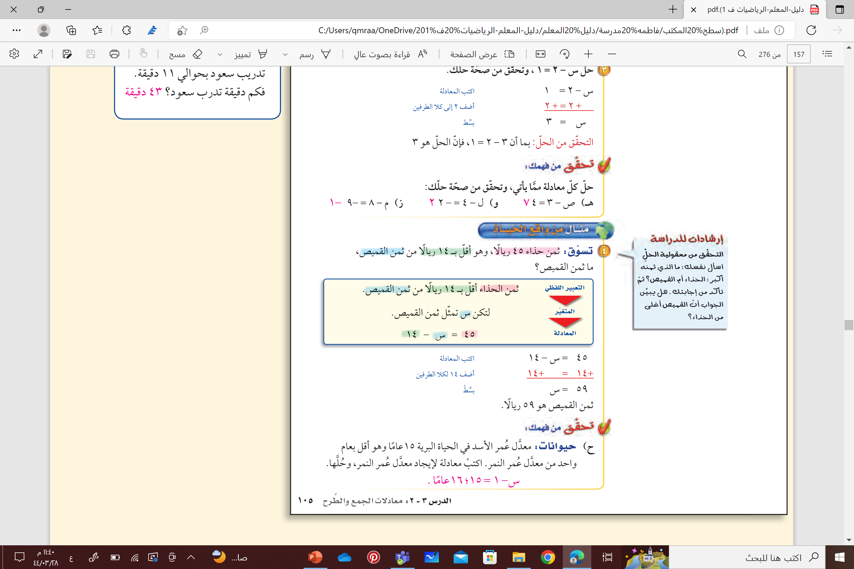
مثال من واقع الحياة
4
القراءة
المبصرة

Slide 20



تحقق من فهمك
فردي

Slide 21


صنف الآيات التالية إلى معادلات
معادلة جمع
معادلة طرح
( وَوَاعَدْنَا مُوسَىٰ ثَلَاثِينَ لَيْلَةً
وَأَتْمَمْنَاهَا بِعَشْرٍ فَتَمَّ مِيقَاتُ
رَبِّهِ أَرْبَعِينَ لَيْلَةً )
( وَلَقَدْ أَرْسَلْنَا نُوحًا إِلَىٰ قَوْمِهِ
فَلَبِثَ فِيهِمْ أَلْفَ سَنَةٍ
إِلَّا خَمْسِينَ عَامًا فَأَخَذَهُمُ
الطُّوفَانُ وَهُمْ ظَالِمُونَ )
30 + 10 = 40
1000 - 50 = 950

Slide 22

معادلة جمع
مذاكرة
اجتهاد
انضباط
اهتمام
تفوق
وتميز
+
+
معادلة طرح
=
غياب
اهمال
عدم تركيز
ضعف مستوى
-
-
=
+
+
-

Slide 23


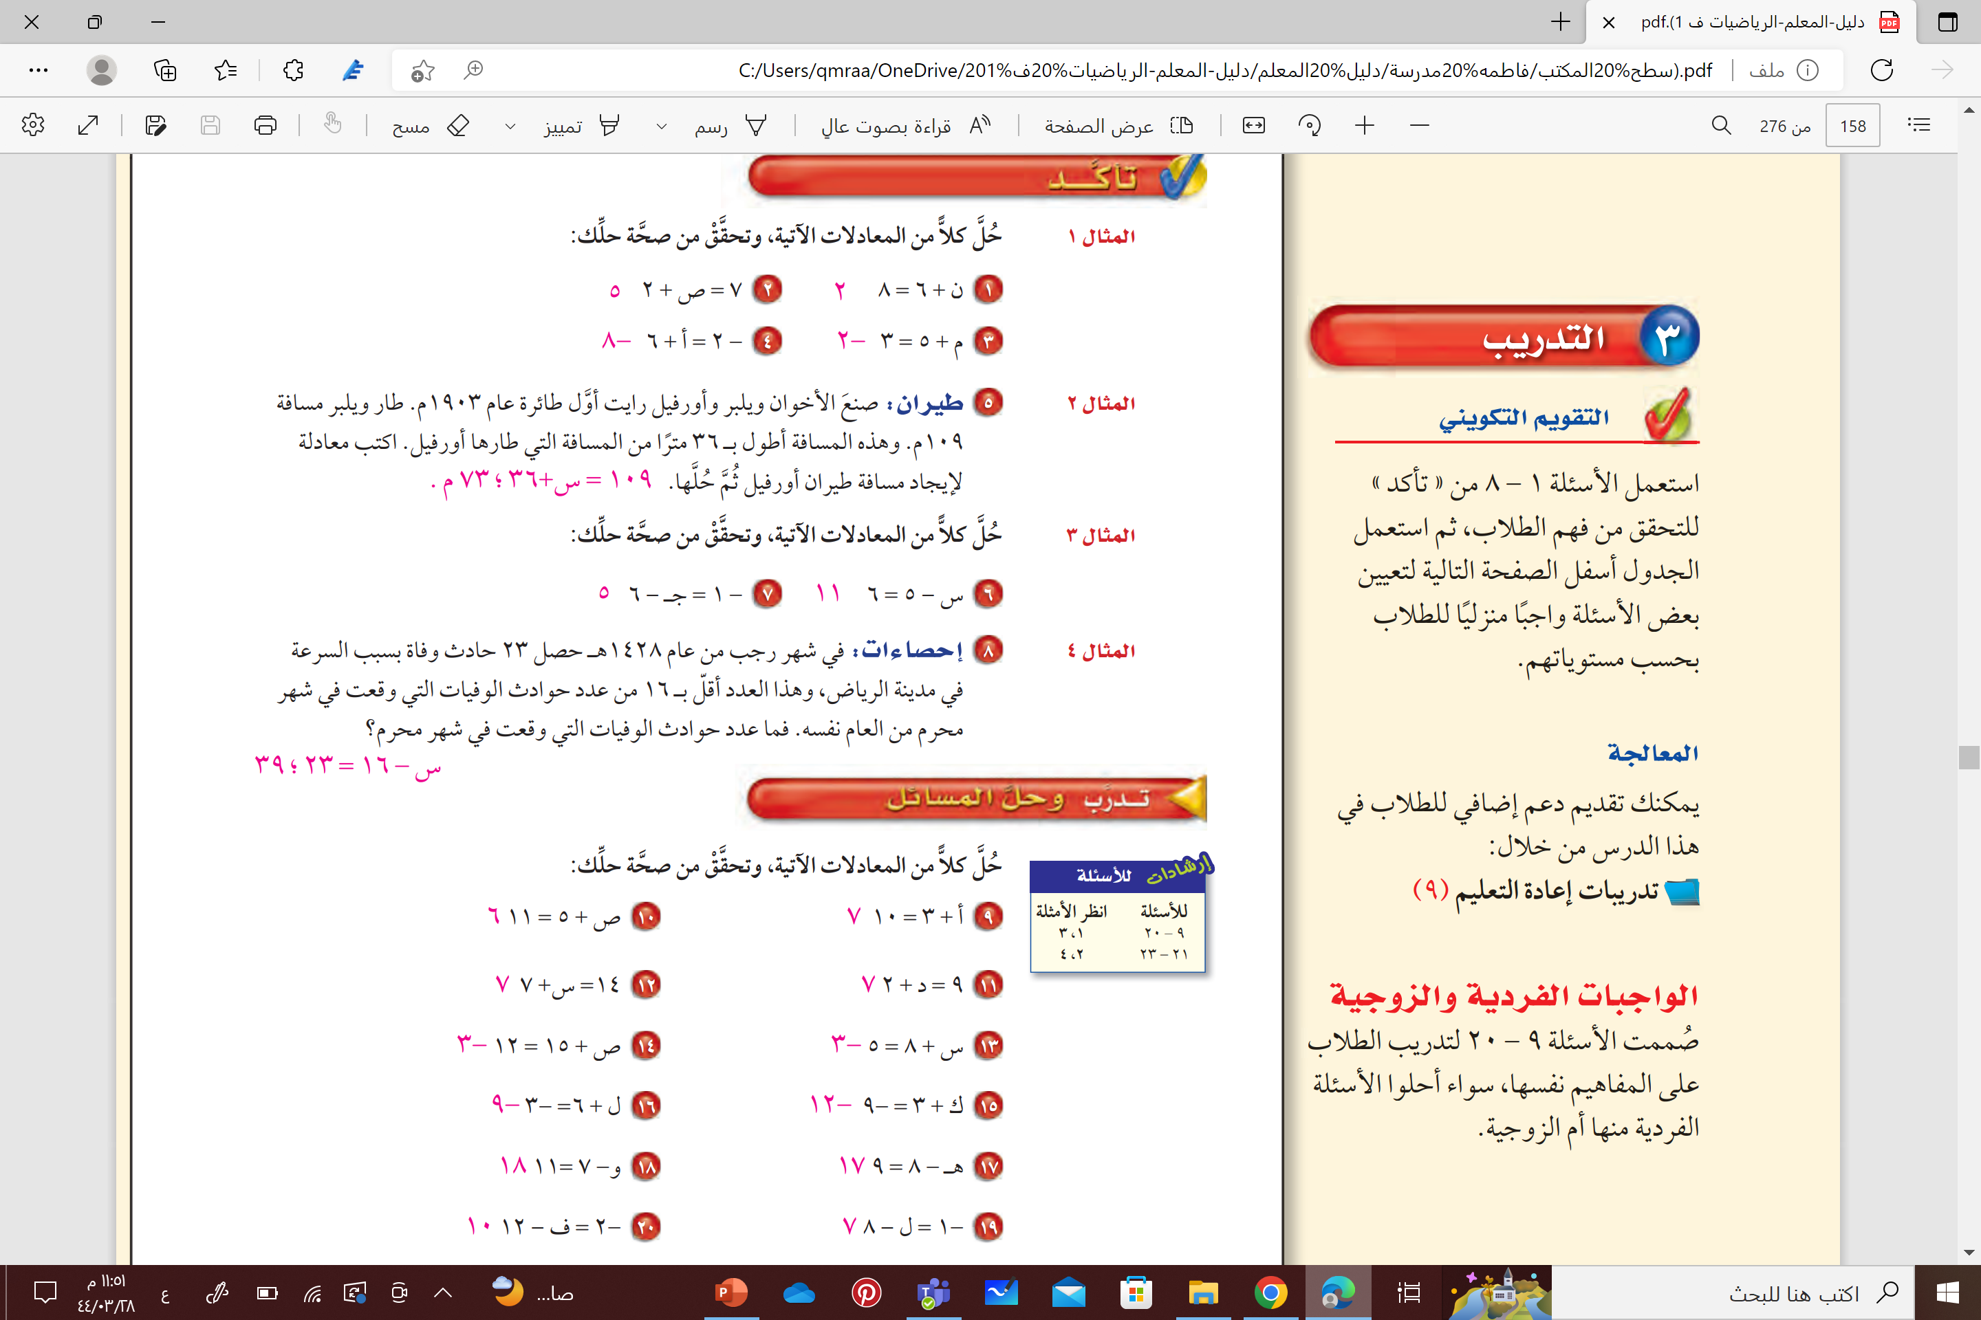






الأنشطة المتدرجة
حل كلا من المعادلات ، وتحقق من صحة حلك

Slide 24
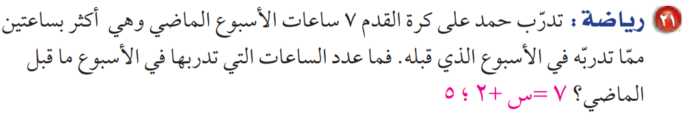




تدرب وحل المسائل
فردي

Slide 25
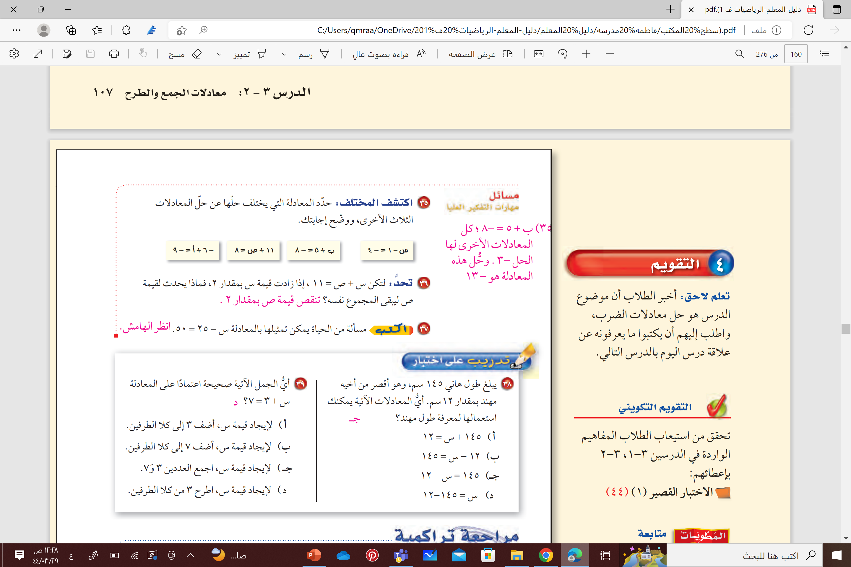
مسائل مهارات التفكير العليا

Slide 26

تدريب على اختبار
الاختبارات الدولية

Slide 27


الواجب المنزلي
منصة مدرستي
قنوات مجموعة
رفعة التعليمية
قناة الأستاذة
فاطمه صالح السبيعي

